Slide 1
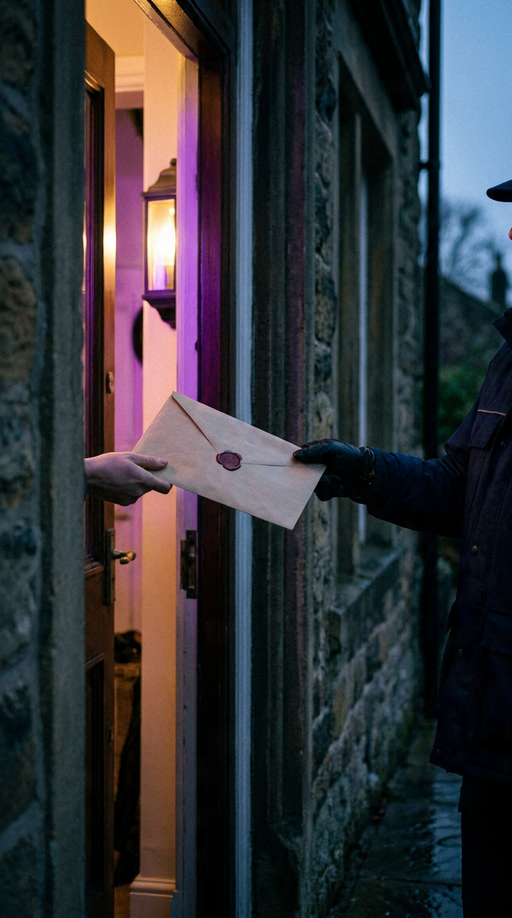
ÚNICO EN VENEZUELA
El híbrido Notaly.

Slide 2
Digital cuando lo necesitas: visado en 4 horas.

Slide 3
Físico cuando importa: original con sello INPRE en 24h.

Slide 4

notaly.com.ve/solicitar
● Notaly @notaly.ve

